Slide 1
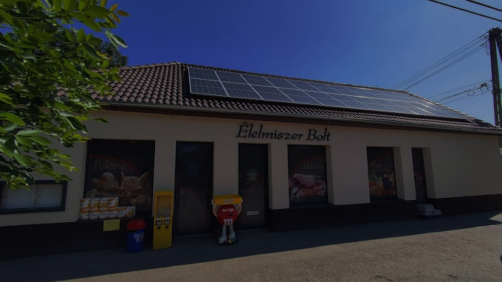

Nándiszkont Online Rendelési Felület
Készítette:
Bróda Sándor 12.B

Slide 2
Témaválasztás indoklása
A Nándiszkont élelmiszerbolt népszerűsége a közösségi médiában, különösen TikTokon.
Rengeteg vásárlói üzenet érkezett, hogy legyen online rendelési lehetőség.
A piaci igényekhez való alkalmazkodás, a vásárlói élmény növelése.

Slide 3
A projekt célja
Modern, könnyen használható online rendelési felület létrehozása a Nándiszkont számára.
Vásárlók kényelmének növelése, sorban állás és cipekedés elkerülése.
Versenyképesség növelése a helyi piacon.

Slide 4
Piaci körkép, inspiráció
Példák sikeres online élelmiszerrendelési rendszerekre (pl. Élelmiszerrendelés.hu, Netecipeld.hu)
Hasonló helyi kezdeményezések, mint a Nándi Konyhája online rendelési felülete.
Főbb funkciók: egyszerű rendelés, gyors kiszállítás, akciók, ajándékok rendelés mellé.

Slide 5
A fejlesztési folyamat lépései
Igényfelmérés: TikTok üzenetek, vásárlói visszajelzések elemzése.
Tervezés: felhasználóbarát felület, mobilbarát dizájn.
Funkciók meghatározása: termékkatalógus, kosár, szállítási opciók, fizetési lehetőségek.
Technikai kivitelezés: webfejlesztés, tesztelés.
Marketing: online kommunikáció, akciók, TikTok kampány.

Slide 6
A weboldal főbb funkciói
Termékek böngészése, keresés
Kosárba helyezés, mennyiség megadása
Regisztráció, bejelentkezés
Szállítási és átvételi lehetőségek
Online fizetés vagy utánvét
Akciók, ajándékok nagyobb rendelés esetén (pl. ajándék cukor, kuponok)

Slide 7
Kihívások és megoldások
Termékkészlet naprakészen tartása
Felhasználói élmény optimalizálása
Logisztika: gyors és pontos kiszállítás
Vásárlói támogatás, ügyfélszolgálat

Slide 8
Várható eredmények
Vásárlói elégedettség növekedése
Új vásárlók elérése az online térben
A bolt forgalmának növekedése, versenyelőny a helyi piacon

Slide 9
Összefoglalás, jövőbeli tervek
Folyamatos fejlesztés, új funkciók bevezetése (pl. hűségprogram, mobilapp)
Visszajelzések gyűjtése, fejlesztések ezek alapján
Hosszú távú cél: a Nándiszkont legyen a környék vezető online élelmiszerboltja

Slide 10
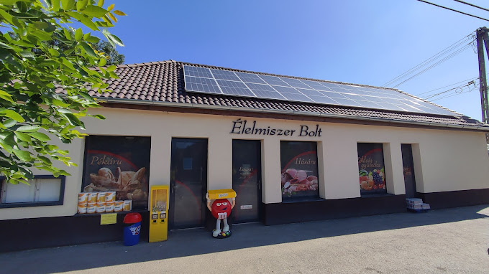
Köszönöm a figyelmet!

